Slide 1
1 AC
3
Thème 2
Signaux et informations
Leçon 2
La lumière
Tâche 1
Identifier la nature du milieu selon la visibilité d’un objet à travers ce milieu.

Slide 4



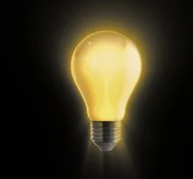




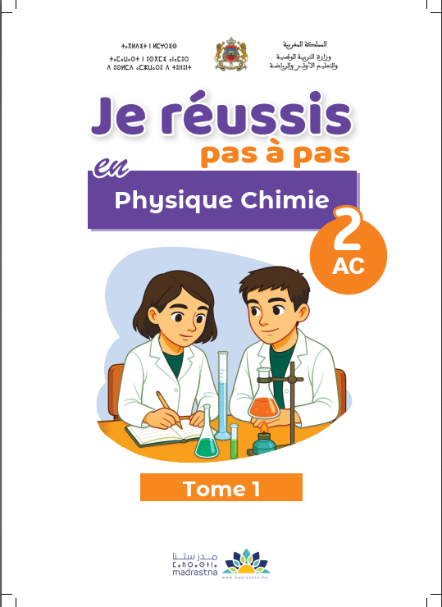

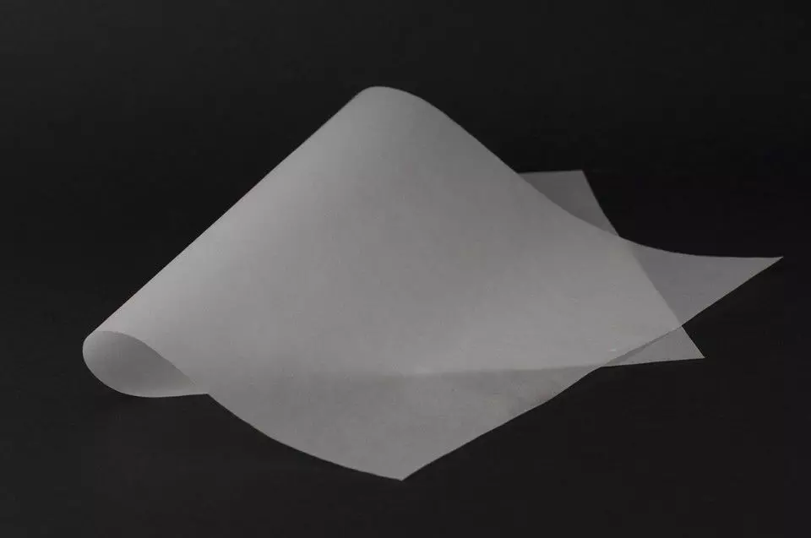


Matériel nécessaire
Matériel de l’enseignant
Matériel de l’élève

Slide 5
Repérage dans le chapitre
Séance 1
Identifier la nature du milieu selon la visibilité d’un objet à travers ce milieu.
Séance 2
Appliquer le principe de la propagation rectiligne de la lumière pour vérifier l’alignement des objets.
Séance 3
Représenter les ombres à l’aide des rayons limites.
Séance 4
Expliquer les phénomènes d’éclipse par la formation de l’ombre.

Slide 6
Orientations didactiques
Tâche à réussir
La tâche principale de cette séance repose sur:
L’identification la nature du milieu selon la visibilité d’un objet à travers ce milieu.
L'objectif est de découvrir que, par rapport à la lumière utilisée, le milieu peut être transparent, translucide ou opaque en se basant sur l’observation.
L’élève doit savoir la nature optique d’un milieu en lien avec la lumière utilisée.
Stratégie
Tout au long de la séance, veiller à ce que les élèves observent si la source est clairement visible ou faiblement visible ou non visible à travers le milieu étudié, puis les amener à conclure sur la nature optique de ce milieu.
Les élèves peuvent observer la visibilité des objets expérimentalement.
Conceptions erronées
des élèves
Attribuer la visibilité uniquement à l’objet.
Confondre milieux transparents et translucides,
Croire qu’un milieu opaque est nécessairement sombre ou noir.

Slide 7
12 min
10 min
03 min

Slide 8
10 min

Slide 9

Bonjour! Prêts pour démarrer notre séance? Allons-y!

Slide 10

O
Le rituel
(2 min)

Slide 11

Voici une situation en classe. Que remarquez-vous ? Ce comportement est-il approprié ? Pourquoi ? Que faudrait-il améliorer ou changer ?
Demander à 3 élèves au hasard en justifiant leurs réponses

Slide 12
C’est un mauvais comportement. L’élève n’est pas attentif.
L'élève est distrait pendant l'explication : il regarde ailleurs et ne prête pas attention à l'enseignant.

Slide 13

Voici le bon comportement:
La reconcentration passe aussi par le corps. Changer de posture envoie un signal d'alerte au cerveau pour l'inciter à écouter.

Slide 14
O
Réactivation des prérequis
(6 min)

Slide 15

Nous allons faire un rappel de ce que vous avez déjà étudié en primaire. On commence par traduire le mot « الضوء ». Répondez sur vos ardoises.
Sur leurs ardoises, les élèves écrivent le terme demandé et l’enseignant.e désigne quelques -uns pour répondre oralement.
الضوء

Slide 16

C’est la lumière.
Sur leurs ardoises, les élèves écrivent vrai ou faux et l’enseignant.e désigne quelques -uns pour répondre oralement.
الضوء
La lumière

Slide 17
Traduisez l’expression ‘‘مصدر الضوء’’.
Sur leurs ardoises, les élèves écrivent l’expression demandée et l’enseignant.e désigne quelques -uns pour répondre oralement.
مصدر الضوء

Slide 18
C’est la source de la lumière (ou source lumineuse).
Sur leurs ardoises, les élèves écrivent l’expression demandée et l’enseignant.e désigne quelques -uns pour répondre oralement.
مصدر الضوء
Source de la lumière

Slide 19
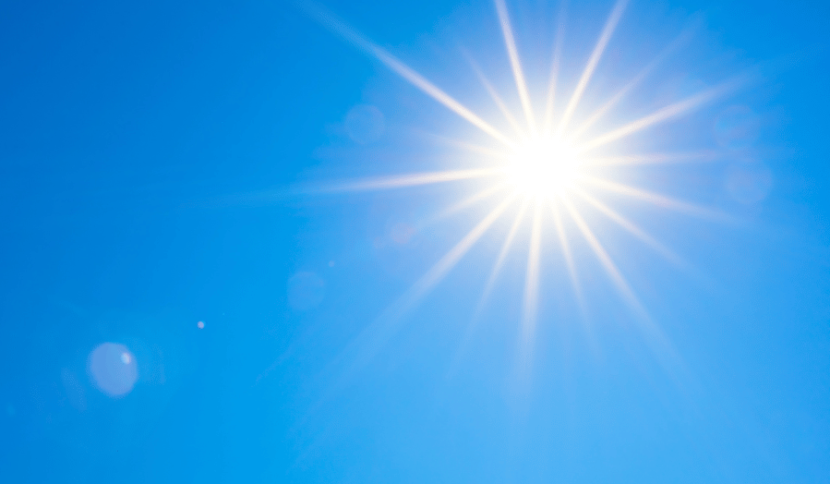
Nous connaissons tous le Soleil. Peut-on le considérer comme une source de lumière ? Répondez par vrai ou faux
Sur leurs ardoises, les élèves écrivent vrai ou faux et l’enseignant.e désigne quelques -uns pour répondre oralement.
Le Soleil est une source de la lumière.
Vrai
Faux

Slide 20

C’est vrai. Le Soleil est une source naturelle de lumière extrêmement puissante.
Sur leurs ardoises, les élèves écrivent vrai ou faux et l’enseignant.e désigne quelques -uns pour répondre oralement.
Le Soleil est une source de la lumière.
Vrai
Faux

Slide 21
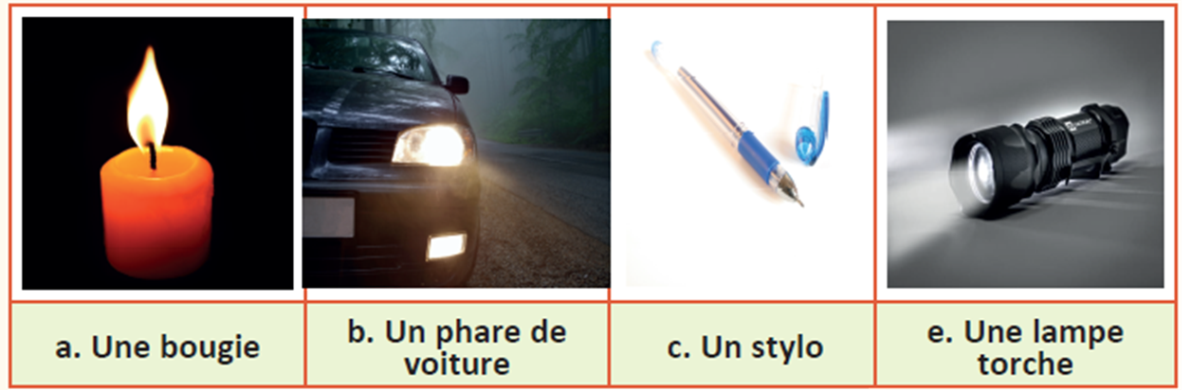
Existe - t-il d’autres sources de lumière?
Les élèves répondent sur leurs ardoises. L’enseignant·e reformule ou utilise l’alternance linguistique pour assurer la compréhension.
Indiquer les objets qui représentent des sources de lumière.

Slide 22
Il existe plusieurs sources de lumière.
Sur leurs ardoises, les élèves écrivent vrai ou faux et l’enseignant.e désigne quelques -uns pour répondre oralement.
Indiquer les objets qui représentent des sources de lumière.

Slide 23


O
Déclaration de l’objectif
(2 min)

Slide 24
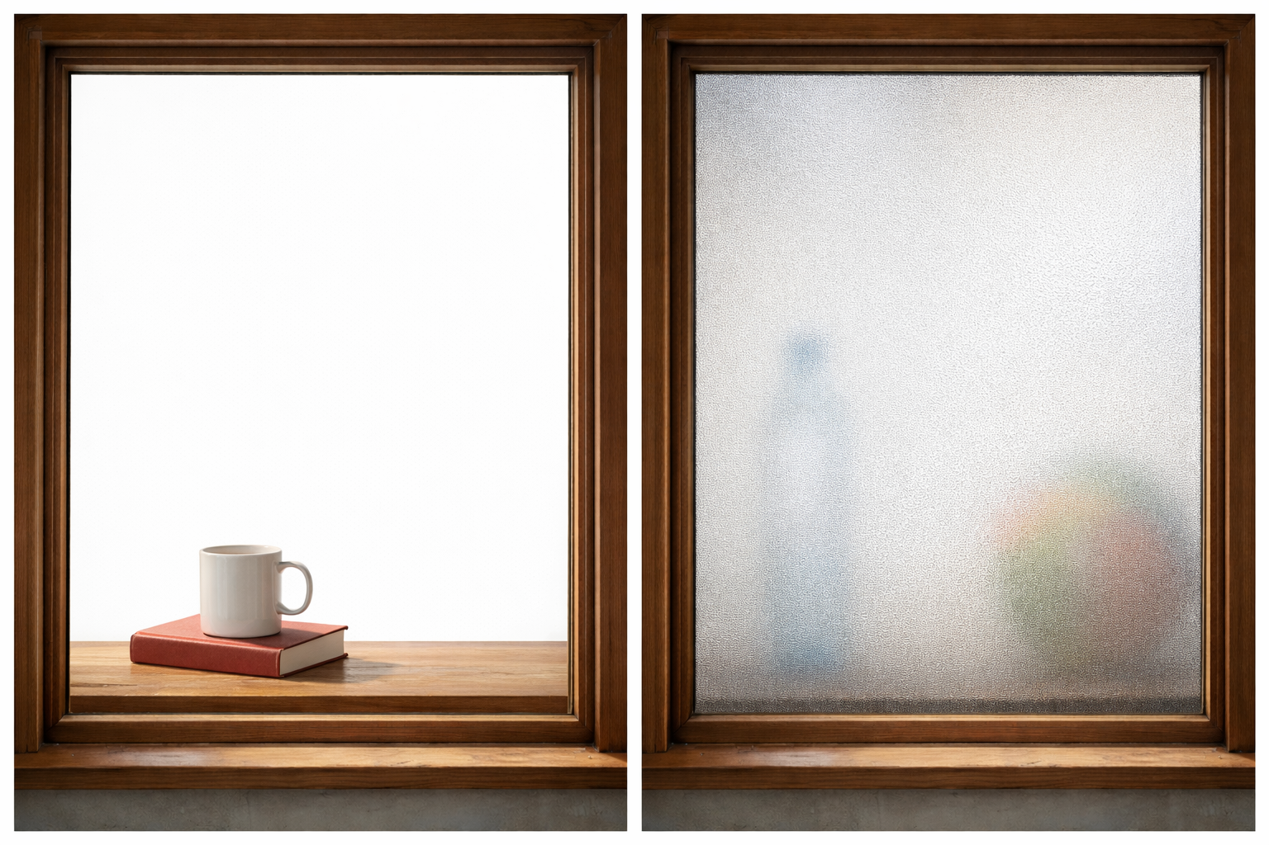

Avant d’aborder notre tâche d’aujourd’hui, je vous présente la situation suivante:
L’enseignant·e place un objet (une bougie / fun stylo….) devant un miroir plan posé verticalement sur la table. ( adapter avec le matériel disponible.)
Les objets sont clairement visibles à travers la fenêtre du dessus, tandis qu’ils apparaissent flous à travers l’autre.
Du point de vue optique, quelle différence existe-t-il entre les verres qui composent ces deux fenêtres ?

Slide 25
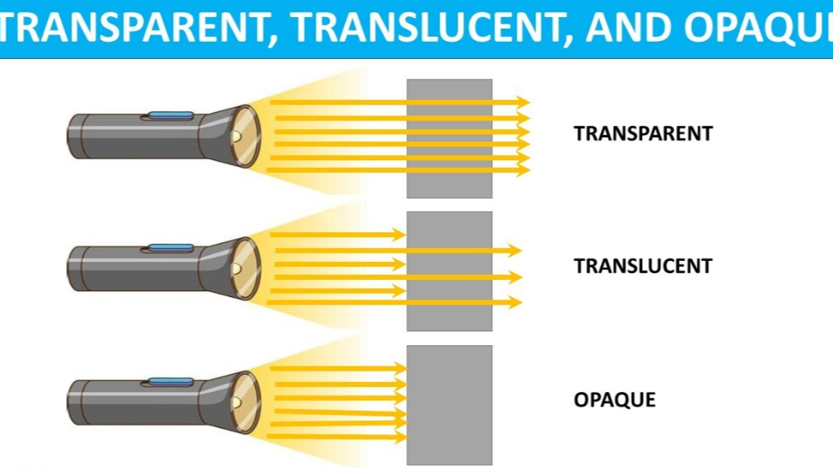
Dans la nature, il existe trois types de milieux de propagation de la lumière.
L’enseignant.e peut expliquer davantage et répondre aux questions des élèves.
Milieu transparent | Milieu translucide | Milieu opaque
Il laisse passer toute la lumière | Il laisse passer partiellement la lumière | Il ne laisse pas passer la lumière

Slide 26
À la fin de cette séance, vous serez capable d’ Identifier la nature du milieu selon la visibilité d’un objet à travers ce milieu en se basant sur l’observation.
Bien expliquer la tâche en revenant à la situation déclenchante.
Identifier la nature du milieu selon la visibilité d’un objet à travers ce milieu.

Slide 28

M
Tâche principale

Slide 29


Voici notre tâche principale. Je vais vous montrer comment déterminer la nature optique (c’est-à-dire transparent, translucide ou opaque) en observant la situation expérimentale réalisée ou illustrée.
M
L’enseignant.e lit la consigne en précisant les données. Il explique ce qui est demandé.
Tâche principale
Dans un environnement sombre, on place successivement un verre entre une lampe et l’œil, comme illustré sur la figure ci-dessous.
Verre
Lampe
Œil
Ce que voit l’œil
On veut identifier la nature optique du verre.
On nous demande de déterminer la nature optique du verre (du milieu) en s’appuyant sur l’observation directe ou sur sa représentation schématique.

Slide 30
Pour identifier la nature du milieu selon la visibilité d’un objet à travers ce milieu, je suis les étapes suivantes :
M
Demande aux élèves d’être attentifs
1
Observer si la source de lumière est nettement visible ou faiblement visible à travers le matériau.
Nettement visible
Faiblement visible
Non visible
2
Conclure sur la nature optique du milieu.
Transparent
Translucide
Opaque

Slide 31
Dans la première étape de la tâche, je vais décrire ce qui est observé à travers l’objet placé entre la source lumineuse et l’œil.
M
Demande aux élèves d’être attentifs
Tâche principale
Dans un environnement sombre, on place successivement un verre entre une lampe et l’œil, comme illustré sur la figure ci-dessous.
Verre
Lampe
Œil
Ce que voit l’œil
On veut identifier la nature optique du verre.
1. Observer si la lampe est nettement visible ou faiblement visible.
nettement visible le verre
!
Nettement visible = on voit clairement la lampe
La lampe est ................................à travers...................

Slide 32
Dans la deuxième étape, je conclue : le milieu transparent (ou translucide ou opaque selon la situation illustrée).
M
Demande aux élèves d’être attentifs
Tâche principale
Dans un environnement sombre, on place successivement un verre entre une lampe et l’œil, comme illustré sur la figure ci-dessous.
Verre
Lampe
Œil
Ce que voit l’œil
On veut identifier la nature optique du verre.
2. Conclure sur la nature optiquedu milieu.
!
TRANSPARENT= laisse passer toute la lumière
transparent
Le verre est un milieu ......................

Slide 33
En bilan, pour identifier la nature du milieu selon la visibilité d’un objet à travers ce milieu, se fait en suivant les étapes suivantes :
M
Demande aux élèves d’être attentifs
1
Observer si la source de lumière est nettement visible ou faiblement visible à travers le matériau.
Nettement visible
Faiblement visible
Non visible
2
Conclure sur la nature optique du milieu.
Transparent
Translucide
Opaque

Slide 35
Choisissez la bonne réponse.
L'enseignant.e choisit au hasard deux élèves pour répondre oralement .
Un milieu transparent:
A
laisse passer toute la lumière.
B
laisse passer partiellement la lumière.
B
ne laisse pas passer la lumière.

Slide 36
En effet, un milieu transparent transmet toute la lumière qu’il reçoit et permet de voir nettement les objets à travers lui.
Un milieu transparent:
A
laisse passer toute la lumière.
B
laisse passer partiellement la lumière.
C
ne laisse pas passer la lumière.

Slide 37
Choisissez la bonne réponse.
L'enseignant.e choisit au hasard deux élèves pour répondre oralement .
Un objet placé derrière un milieu translucide. Cet objet :
A
est perçu clairement par l’œil.
B
apparaît flou.
C
n’est pas vu par l’œil.

Slide 38
La réponse correcte est B: le milieu translucide ne permet pas une visibilité nette des objets.
Un objet placé derrière un milieu translucide. Cet objet :
A
est perçu clairement par l’œil.
B
apparaît flou.
C
n’est pas vu par l’œil.

Slide 39
Choisissez la bonne réponse.
L'enseignant.e choisit au hasard deux élèves pour répondre oralement .
Pour déterminer la nature optique d’un matériau, on place :
A
l’œil entre ce matériau et la source lumineuse.
B
le matériau entre l’œil et la source lumineuse.
C
la source lumineuse entre l’œil et le matériau.

Slide 40
La réponse correcte est B : pour vérifier si l’on peut voir à travers un objet, il faut le placer entre la source lumineuse et l’œil.
Pour déterminer la nature optique d’un matériau, on place :
A
l’œil entre ce matériau et la source lumineuse.
B
le matériau entre l’œil et la source lumineuse.
C
la source lumineuse entre l’œil et le matériau.

Slide 41
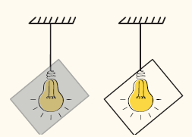
Choisissez la bonne réponse.
L'enseignant.e choisit au hasard deux élèves pour répondre oralement .
À travers le verre, la lampe est:
A
nettement visible.
B
faiblement visible.
C
non visible.
Papier calque
Verre

Slide 42
La réponse correcte est A.
À travers le verre, la lampe est:
A
nettement visible.
B
faiblement visible.
C
non visible.
Papier calque
Verre

Slide 43
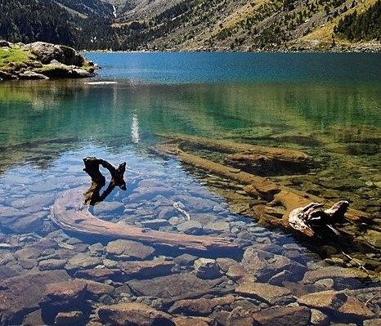
Choisissez la bonne réponse.
L'enseignant.e choisit au hasard deux élèves pour répondre oralement .
L’eau de ce lac est:
A
opaque.
B
translucide.
C
transparente.

Slide 44
La réponse correcte est B: le fond de l’eau est nettement visible.
L'enseignant.e choisit au hasard deux élèves pour répondre oralement .
L’eau de ce lac est:
A
opaque.
B
translucide.
C
transparente.

Slide 46


Maintenant on va passer aux tâches à réaliser sur le livret. On commence par la tâche p.77 « Je m’entraine en binôme » . Travaillez individuellement, puis discutez de vos réponses en binômes.
L’enseignant·e accorde suffisamment de temps au travail individuel avant la discussion en binôme. Il circule pour contrôler et donner des indications en cas de blocage.
2
Dans un environnement sombre, on place un papier calque entre une lampe et l’œil
(Voir la figure ci-dessous).
Papier calque
Lampe
Œil
Ce que voit l’œil.
On veut identifier la nature optique du papier calque.
1. Observer si la lampe est nettement visible ou faiblement visible à travers le papier calque.
La lampe est ................................... à travers le papier calque.
2. Conclure sur la nature optiquedu milieu.
Le papier calque est ..................................

Slide 47

On commence par la première question qui consiste à observer si la source lumineuse est visible ou non visible à travers le papier calque.
L’enseignant·e désigne des représentants de quelques binômes pour répondre et verbaliser le raisonnement avant d’afficher la réponse correcte.
2
Dans un environnement sombre, on place un papier calque entre une lampe et l’œil
(Voir la figure ci-dessous).
Papier calque
Lampe
Œil
Ce que voit l’œil.
On veut identifier la nature optique du papier calque.
1. Observer si la lampe est nettement visible ou faiblement visible à travers le papier calque.
faiblement visible
La lampe est ................................... à travers le papier calque.

Slide 48
À présent, nous pouvons conclure quant à la nature optique du milieu testé, à savoir le papier calque.
L’enseignant·e désigne des représentants de quelques binômes pour répondre et verbaliser le raisonnement avant d’afficher la réponse correcte.
2
Dans un environnement sombre, on place un papier calque entre une lampe et l’œil
(Voir la figure ci-dessous).
Papier calque
Lampe
Œil
Ce que voit l’œil.
On veut identifier la nature optique du papier calque.
2. Conclure sur la nature optiquedu milieu.
translucide
Le papier calque est ..................................

Slide 49
12 min

Slide 50



Maintenant c’est le moment de travailler tout seul. Prenez vos livrets page 77 et répondez individuellement aux questions de l’exercice 2.
L’enseignant·e circule dans la classe pour repérer les élèves en difficulté .
2
Dans un environnement sombre, on place un papier cartonné entre une lampe et l’œil (Voir la figure ci-dessous).
On veut identifier la nature optique du papier cartonné.
Papier cartonné
Lampe
Œil
Ce que voit l’œil.
1. Observer si la lampe est visible ou non visible à travers le papier cartonné.
La lampe est .............................. à travers le papier cartonné.
2. Conclure sur la nature optique du milieu.
Le papier cartonné est un milieu…......................

Slide 51

Le temps est terminé. Corrigeons ensemble l’exercice.
L’enseignant·e fait participer les élèves à la correction en leur demandant de présenter leurs réponses et de les justifier.
Temps Écoulé

Slide 52
A vous! Montrez-moi comment vous avez résolu cet exercice…
PA
L’enseignant·e circule dans la classe pour repérer les élèves en difficulté .
2
Dans un environnement sombre, on place un papier cartonné entre une lampe et l’œil (Voir la figure ci-dessous).
On veut identifier la nature optique du papier cartonné.
Papier cartonné
Lampe
Œil
Ce que voit l’œil.
1. Observer si la lampe est visible ou non visible à travers le papier cartonné.
non visible
La lampe est .............................. à travers le papier cartonné.
2. Conclure sur la nature optique du milieu.
opaque
Le papier cartonné est un milieu…......................

Slide 54

Qui peut me dire ce que nous avons appris aujourd’hui?

Slide 55
Avant de finir cette séance, c’était quoi notre tâche?
L’enseignant donne un rappel de la séance.
Identifier la nature du milieu selon la visibilité d’un objet à travers ce milieu.

Slide 56
À présent, faisons un récapitulatif de ce que nous avons appris. Qui peut rappeler les étapes à suivre pour réaliser la tâche ?
L’enseignant fait participer les élèves pour rappeler les étapes de la construction de l’image ainsi que ses caractéristiques.
Identifier la nature du milieu selon la visibilité d’un objet à travers ce milieu.
Étape 1
J’observe si je vois nettement, faiblement ou pas du tout à travers le matériau.
Étape 2
Je conclus sur la nature optique du milieu, en le classant comme transparent, translucide ou opaque.
Visibilité à travers le milieu
Transparent
Translucide
Opaque

Slide 57
On termine par la carte lexicale suivante.
MA CARTE LEXICALE
Verbes de consigne
Termes thématiques
Ma tâche
La lumière
La source de la lumière
La nature optique
Milieu transparent
Milieu translucide
Milieu opaque
Identifier la nature du milieu selon la visibilité d’un objet à travers ce milieu.
Identifier
Observer
Conclure
Voir
Classer
Structure pour répondre
La source de lumière est .............................. à travers ………………………. .
Le matériau ……………………….. est un milieu…......................

Slide 58
Bravo à tous ! Révisez dans le livret ce qu’on a vu aujourd'hui et faire l’exercice suivant:
L’enseignant incite les élèves à faire l’exercice à la maison et clore la séance.
Exercices 1 de la page 84

Slide 59

A la prochaine séance!

